Slide 1
리액트 시작하기 전 기본 개념

Slide 2
1. DOM
2. Virtual DOM

Slide 3
1. DOM

Slide 4
문서 객체 모델 (Document Object Model)
문서 객체 모델은 객체 지향 모델로써
구조화된 문서를 표현하는 형식이다.
DOM은 플랫폼/언어 중립적으로
구조화된 문서를 표현하는 W3C의 공식 표준이다.

Slide 5
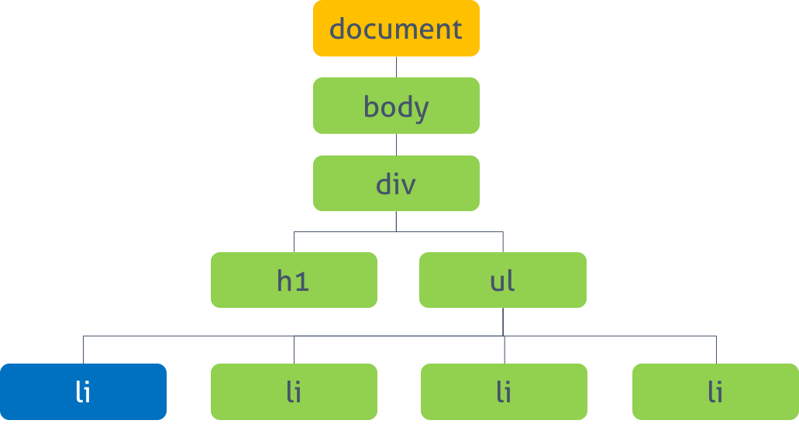
DOM 구조

Slide 6
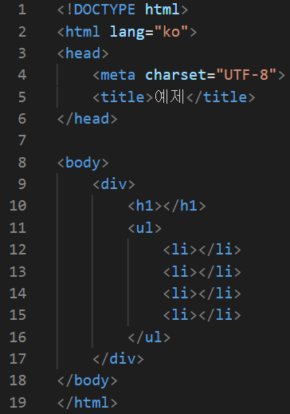
이런 HTML구조가 있다고 할 때

Slide 7
이런 DOM트리가 생성된다는 말입니다.
DOM 구조

Slide 8
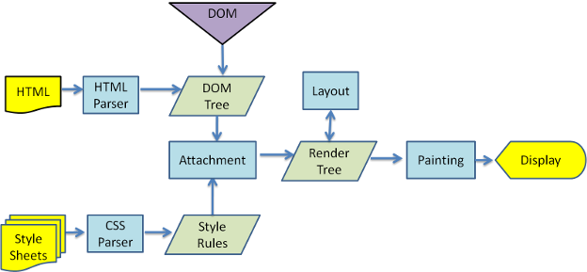
브라우저의 작동 방식

Slide 9
HTML Parser(구문 분석기)가 DOM TREE를 분석하고
CSS Parser(구문 분석기)가 DOM TREE를 분석하고
합쳐서 렌더링
브라우저의 작동 방식

Slide 10
브라우저에서 HTML문서를 받으면
1.DOM Tree 생성
2.Render Tree 생성
3.Layout(reflow)
4.Painting
하나의 HTML의 문서가 그려지기 까지 위와 같은 과정을 거치고
만약 DOM을 조작해 뷰가 바뀌어야 하면 위의 과정을 반복해
바꾸어진 결과를 보여준다.

Slide 11
2. Virtual DOM

Slide 12
가상 DOM (Virtual DOM)
실제 DOM이 아닌 가상의 DOM

Slide 13
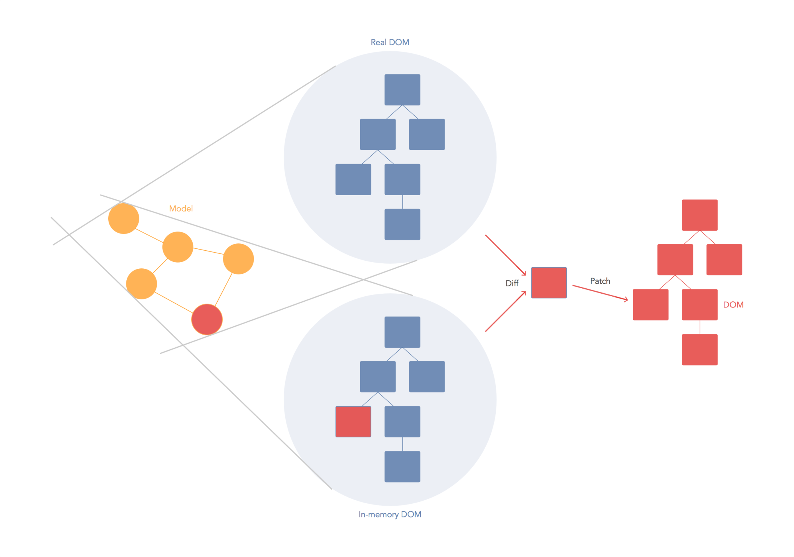
In-memory DOM (가상의 돔)

Slide 14
Real DOM에 직접 적용 하는게 아니라
메모리에 존재하는 가상의 DOM에
먼저 적용한 다음
실제 DOM 에 적용하는 방식

Slide 16
이것의 장점은
렌더링 횟수를 줄여주어
궁극적으로는
속도의 향상을 가져옵니다.

Slide 17
What does the virtual DOM do?
It’s expensive to update the DOM
실제 돔을 업데이트 하는것은
비용이 많이 든다.

Slide 18
비유?

Slide 19




In Memory DOM
실제의 DOM에서 탐색하여 위치를 잡음

Slide 20
끝

